Slide 1
সবাইকে স্বাগতম

Slide 2
শিক্ষক পরিচিতি
শারমিন ইসলাম
সহকারী শিক্ষক
৯৮নং শিমুলবাড়িয়া সরকারি প্রাথমিক বিদ্যালয়
সাতক্ষীরা সদর,সাতক্ষীরা।
Email ID:sarminislam572@gmail.com

Slide 3
পাঠ পরিচিতি
বিষয়ঃগণিত শ্রেণিঃ২য় পাঠঃবিয়োগের ধারনা পাঠ্যাংশঃ৪০-১৭ সময়ঃ৪০মিনিট

Slide 4
শিখন ফলঃ
১০.২.২ হাতে রেখে দুই অংকের সংখা থেকে অনুর্ধ দুই অংকের সংখ্যার উপরে –নিচেও পাশা পাশি বিয়োগ করতে পারবে.

Slide 5
এবার একটি ছড়া শুনি

Slide 6
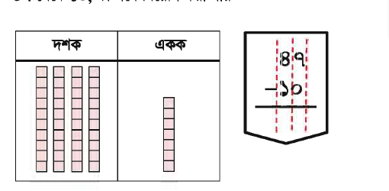
এসো একটি ছবি দেখি
০ ৪
৭

Slide 7
আমাদের আজকের পাঠ
বিয়োগ করি

Slide 8
উপস্থাপন
প্রথমে বাস্তব উপকরনের সাহায্যে বিয়োগ করি

Slide 9
এখন থাকলো = ২৩ টি

Slide 10
অর্ধবাস্তব উপকরনের সাহায্যে বিয়োগ করি

Slide 11
৪০ থেকে ১৭ বাদ দিলে = ২৩ থাকে ।

Slide 12
এবার আমরা বস্তুনিরপেক্ষ উপকরনের সাহায্যে বিয়োগ করি

Slide 13
এবার বইয়ের ৩১ পৃষ্ঠা খুলো
৪০- ১৭= ২৩

Slide 14
চলো সবাই বিয়োগ করার চেষ্টা করি

Slide 15
১। ৪৬ -১৮ = ২৮ ; ২ । ৩২ – ১৫ =১৭ ৩। ৬১ – ৩২= ২৯ ; ৪। ৭৪- ৪৯ =২৫

Slide 16
চলো মিল করি
সংখা | উত্তর
 | ২৫
৩২-১৫= | ২৯
৬১-৩২= | ১৭
৭৪- ৪৯= | ২৮
৪৬ – ১৮=

Slide 17
বিভিন্ন ধরনের বিয়োগ করি
৪৬-১৮=
৩২-১৫=
৬১-৩২=
৭৪-৪৯=

Slide 18
দলীয় কাজ

Slide 19
দলের নাম | কাজ
ক-দল | ৪৬-১৮
খ-দল | ৩২-১৫
গ-দল | ৬১-৩২
ঘ-দল | ৭৪-৪৯

Slide 20
একক কাজ
১। প্রত্যেকে নিজ নিজ খাতায় বিয়োগ করি
২। কয়েকজন শিক্ষার্থীকে পর্যায়ক্রমে ডেকে বিয়োগ করতে বলবো
৩।সকলকে খাতায় বিয়োগ করতে বলবো

Slide 21
মুল্যায়ন
বাম পাশের সংখা সাথের ডান পাশের সংখার মিল কর
৪৬-১৮=
২৫
৩২-১৫=
২৯
৬১-৩২ =
১৭
৭৪-৪৯=
২৮

Slide 22
শুন্য স্থান পূরণ করি
৪৬-১৮=
২৮
৩২-১৫=
১৭
৬১-৩২=
২৯
২৫
৭৪-৪৯=

Slide 23
সঠিক উত্তরটি খাতায় লিখি
৪৬-১৮ =
২৮
৩২-১৫=
১৭
৬১-৩২=
২৯
৭৪-৪৯=
২৫

Slide 24
বাড়ীর কাজ
৯৫-৬৭=
৫০-১৬=

Slide 25
সবাইকে ধন্যবাদ

